Slide 1
«ВЫЧИСЛИТЕЛЬНАЯ СЛОЖНОСТЬ
АЛГОРИТМОВ»
основы алгоритмизации и программирования

Slide 2
ПЛАН ЛЕКЦИИ
Часть 2:
Часть 1:
4. Определение
вычислительной сложности
алгоритма
1. Понятие алгоритма
2. Определение алгоритма
5. Примеры некоторых
видов сложности по времени
5.1. Линейная сложность
5.2. Логарифмическая сложность
5.3. Квадратичная сложность
5.4. Экспоненциальная сложность
5.5. Не зависящая от размера
3. Понятие эффективности
алгоритма
3.1. sys-tem efficiency
3.2. space efficiency
3.3. computational efficiency
6. Вычислительная неточность
7. Визуализация

Slide 3
ПОНЯТИЕ АЛГОРИТМА
Первоначально понятие алгоритма отождествлялось с понятием метода вычислений. С точки зрения современной практики алгоритм – программа, а критерием алгоритмичности вычислительного процесса является возможность его запрограммировать.
Именно благодаря этой реальности алгоритма, а также благодаря тому, что подход инженера к математическим методам всегда был конструктивным, понятие алгоритма в технике за короткий срок стал необычайно популярным.
Понятие алгоритма, подобно понятиям множества и натурального числа, относится к числу столь фундаментальным понятий, что оно не может быть выражено через другие понятия.

Slide 4
ОПРЕДЕЛЕНИЕ АЛГОРИТМА
Определение 1.1. Алгоритм (алгорифм) – точное предписание, которое задает вычислительный процесс, начинающийся с произвольного исходного данного и направленный на получение полностью определенного этим исходным данным результата .
Определение 1.2. Алгоритм есть точное предписание, которое задает вычислительный процесс нахождения значений вычислимой функции по заданным значениям ее аргументов.
Определение 1.3. Алгоритм есть предписание, однозначно определяющее ход некоторых конструктивных процессов.

Slide 5
ЭФФЕКТИВНОСТЬ АЛГОРИТМА
sys-tem efficiency
Алгоритм, в конечном счете, выполняется в машинной системе со специфическим набором команд и периферийными устройствами. Для отдельной системы какой-либо алгоритм может быть разработан для полного использования преимуществ данного компьютера и поэтому достигает высокой степени эффективности. Критерий, называемый системной эффективностью (sys-tem efficiency), сравнивает скорость выполнения двух или более алгоритмов, которые разработаны для выполнения одной и той же задачи. Выполняя эти алгоритмы на одном компьютере с одними и теми же наборами данных, мы можем определить относительное время, используя внутренние системные часы. Оценка времени становится мерой системной эффективности для каждого из алгоритмов.

Slide 6
ЭФФЕКТИВНОСТЬ АЛГОРИТМА
space efficiency
При работе с некоторыми алгоритмами могут стать проблемой ограничения памяти. Процесс может потребовать большого временного хранения, ограничивающего размер первоначального набора данных, или вызвать требующую времени дисковую подкачку. Эффективность пространства (space efficiency) — это мера относительного количества внутренней памяти, используемой каким-либо алгоритмом. Она может указать, какого типа компьютер способен выполнять этот алгоритм и полную системную эффективность алгоритма. Вследствие увеличения объема памяти в новых системах, анализ пространственной эффективности становится менее важным.

Slide 7
ЭФФЕКТИВНОСТЬ АЛГОРИТМА
computational efficiency
Третий критерий эффективности рассматривает внутреннюю структуру алгоритма, анализируя его разработку, включая количество тестов сравнения итераций и операторов присваивания, используемых алгоритмом. Эти типы измерений являются независимыми от какой-либо отдельной машинной системы. Критерий измеряет вычислительную сложность алгоритма относительно n, количества элементов данных в коллекции. Мы называем эти критерии вычислительной эффективностью (computational efficiency) алгоритма и разрабатываем нотацию Big-О для построения измерений, являющихся функциями n.

Slide 8
ВЫЧИСЛИТЕЛЬНАЯ СЛОЖНОСТЬ АЛГОРИТМА
Сложность алгоритмов обычно оценивают по времени выполнения или по используемой памяти. Алгоритм имеет сложность O(f(n)), если при увеличении размера входных данных n, время выполнения алгоритма возрастает с той же скоростью, что и функция f(n). Оценивая порядок сложности алгоритма, необходимо использовать только ту часть, которая возрастает быстрее всего.

Slide 9
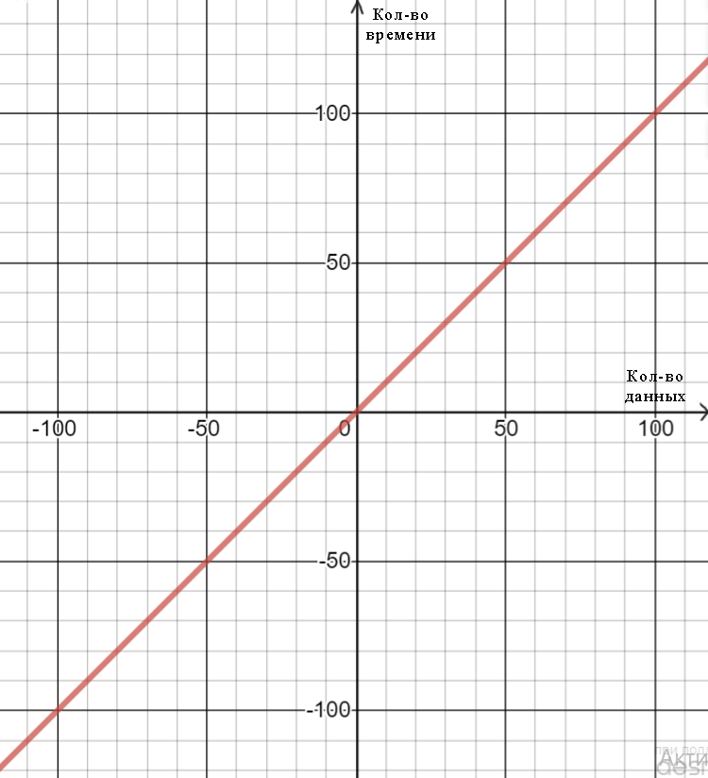
ЛИНЕЙНАЯ СЛОЖНОСТЬ
O(n) — линейная сложность
“Линейная” означает, что при увеличении объема данных время на их передачу вырастет примерно пропорционально. Если данных станет в 2 раза больше, и времени на их передачу понадобится в 2 раза больше. Если данных станет больше в 10 раз, и время передачи увеличится в 10 раз.
Пример: алгоритм поиска наибольшего элемента в не отсортированном массиве. Нам придётся пройтись по всем n элементам массива, чтобы понять, какой из них максимальный.

Slide 10
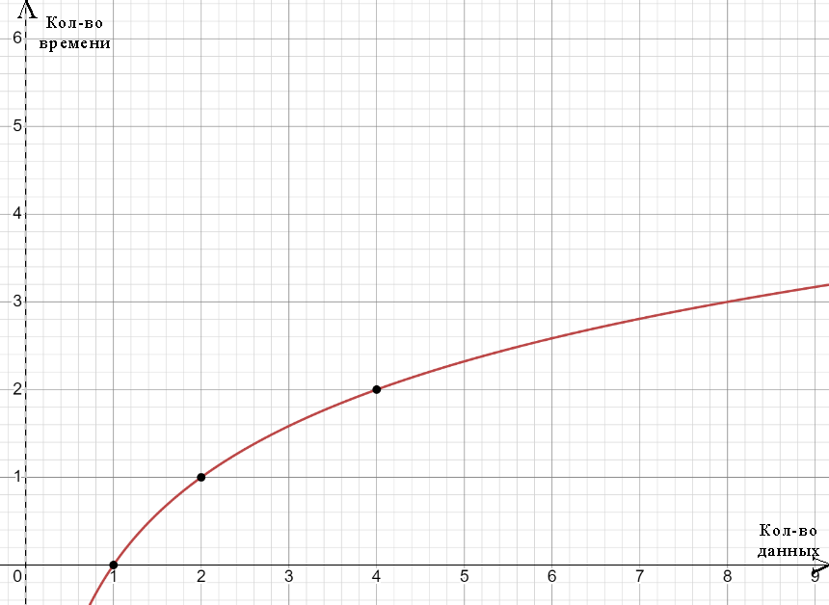
ЛОГАРИФМИЧЕСКАЯ СЛОЖНОСТЬ
O(log n) — логарифмическая сложность
“Логарифмическая” означает, что при увеличении объема данных время на их обработку вырастет логарифмически. Если данных станет в 4 раза больше, времени на их передачу понадобится в 2 раза больше. Если данных станет больше в 1024 раза, время передачи увеличится в 10 раз.
Пример: вводится число a, являющееся степенью двойки (2 = a). Нужно найти эту степень, путём деления этого числа на два и подсчёта количества этих делений
x

Slide 11
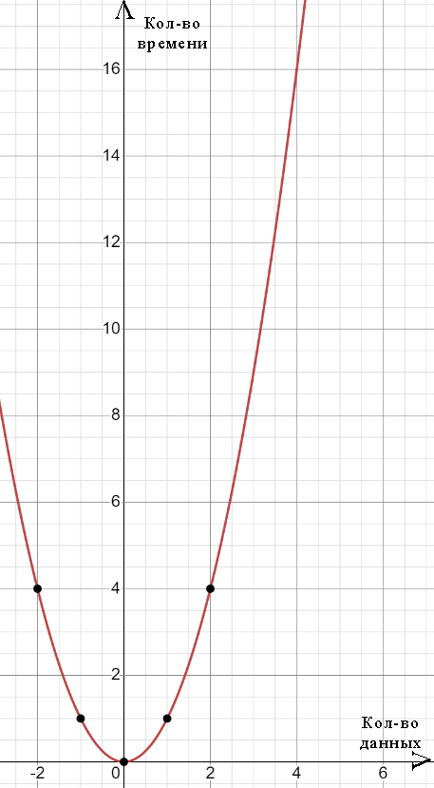
КВАДРАТИЧНАЯ СЛОЖНОСТЬ
O(n²) — квадратичная сложность
“Квадратичная” означает, что при увеличении объема данных время на их обработку вырастет в квадрате. Если данных станет в 2 раза больше, времени на их передачу понадобится в 4 раза больше. Если данных станет больше в 8 раз, время передачи увеличится в 64 раза.
Такую сложность имеет, например, алгоритм сортировки вставками. В канонической реализации он представляет из себя два вложенных цикла: один, чтобы проходить по всему массиву, а второй, чтобы находить место очередному элементу в уже отсортированной части. Таким образом, количество операций будет зависеть от размера массива как n * n, т.е. n².

Slide 12
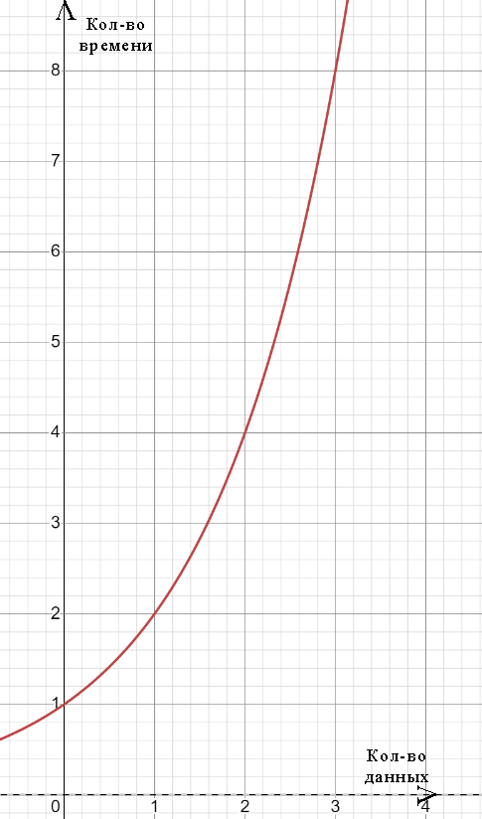
ЭКСПОНЕНЦИАЛЬНАЯ СЛОЖНОСТЬ
O(2^{n}) — экспоненциальная сложность
“Экспоненциальная” означает, что если размерность задачи возрастает линейно, время ее решения возрастает экспоненциально.
Если данных станет в 2 раза больше, времени на их передачу понадобится в 4 раза больше. Если данных станет больше в 5 раза, время передачи увеличится в 32 раз.
Пример: вывести на экран все двоичные числа длин N

Slide 13
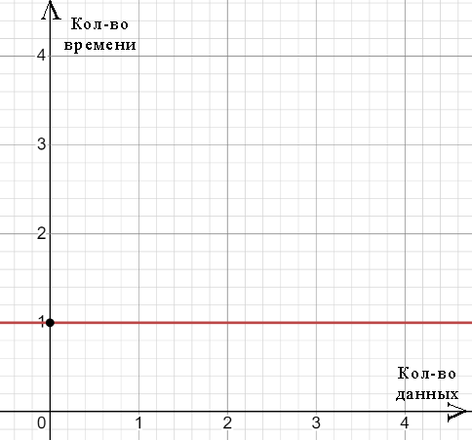
НЕ ЗАВИСЯЩАЯ ОТ РАЗМЕРА
O(1) - не зависящая от размера данных сложность
Также случается, что время работы алгоритма вообще не зависит от размера входных данных.
Например, для определения значения третьего элемента массива не нужно ни запоминать элементы, ни проходить по ним сколько-то раз. Всегда нужно просто дождаться в потоке входных данных третий элемент и это будет результатом, на вычисление которого для любого количества данных нужно одно и то же время.

Slide 14
ВЫЧИСЛИТЕЛЬНАЯ НЕТОЧНОСТЬ
Аналогично всему вышеперечисленному проводят оценку и по памяти, когда это важно. Однако алгоритмы могут использовать значительно больше памяти при увеличении размера входных данных, чем другие, но зато работать быстрее. И наоборот. Это помогает выбирать оптимальные пути решения задач исходя из текущих условий и требований.

Slide 15
ВИЗУАЛИЗАЦИЯ
Время выполнения алгоритма с определённой сложностью в зависимости от размера входных данных при скорости 10⁶ операций в секунду:
 | 10 |  | 20 |  | 30 |  | 40 |  | 50 |  | 60
log(n) | 3,322*10⁻⁶ | сек | 4,322*10⁻⁶ | сек | 4,907*10⁻⁶ | сек | 5,322*10⁻⁶ | сек | 5,644*10⁻⁶ | сек | 5,907*10⁻⁶ | сек
n | 0,00001 | сек | 0,00002 | сек | 0,00003 | сек | 0,00004 | сек | 0,00005 | сек | 0,00006 | сек
n² | 0,0001 | сек | 0,0004 | сек | 0,0009 | сек | 0,0016 | сек | 0,0025 | сек | 0,0036 | сек
2^{n} | 0,001024 | сек | 1,05 | сек | 17,89 | мин | 12,72 | дн | 35,70 | лет | 365,59 | веков

